Slide 1
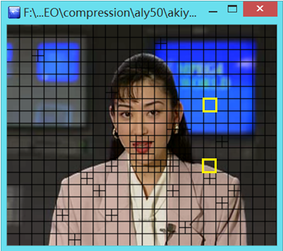

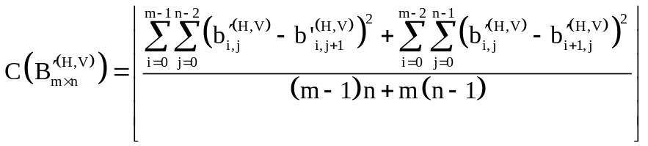
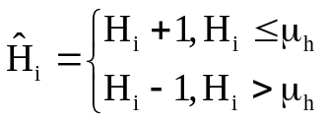
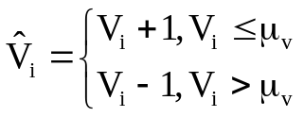
AMC隐写
低复杂度宏块易于保持局部最优
选择低复杂度宏块隐写有以下优点：
1. 码率小
2. 画面质量好
3. 保持局部最优
复杂度定义：
嵌入方法：
宏块存在纹理差异

Slide 2
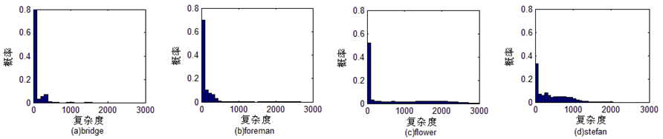
AMC隐写
复杂度分布与检测准确率
大量存在的低复杂度宏块决定了隐写算法具有可观的隐写容量
检测方法 | 0.2bpmv | 0.4bpmv | 0.6bpmv | 0.8bpmv
AoSO^{[1]} | 56.37 | 60.99 | 66.35 | 70.09
Wang^{[2]} | 56.93 | 65.19 | 73.78 | 76.59
在嵌入率0.8bpmv的情况下，检测准确率已达到指标要求
【1】Wang Ke-Ren, Zhao Hong, Wang Hong-Xia. Video steganalysis against motion vector-based steganography by adding or subtracting one motion vector value. Information Forensics and Security, IEEE Transactions on Forensics and Security, 2014, 9(5): 741-751
【2】王丽娜, 王旻杰, 翟黎明, 等. 基于相关性异常的H.264/AVC视频运动矢量隐写分析算法. 电子学报, 2014,42(8): 1457-1464

